Slide 1
人教版小学数学五年级上册
第六单元 多边形的面积
6.2 三角形的面积
MENTAL HEALTH COUNSELING PPT
讲解人：xippt 时间：2020.6.1

Slide 2
新知探究
裁缝店的王阿姨接到一笔订货单：东风小学需要 150 条红领巾。 王阿姨要买多少布料呢？
这可难坏了王阿姨，同学们，你们能帮她解决这个问题吗？怎么解决？
求做一条红领巾需要多少布料，其实是求红领巾的什么？

Slide 3
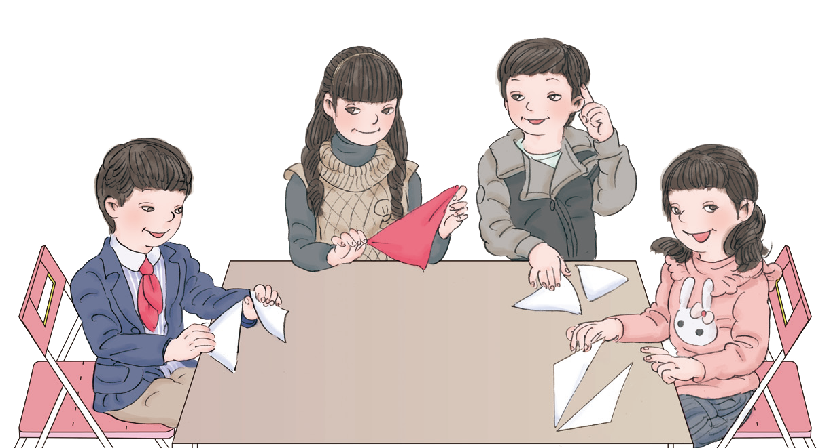
新知探究
能不能把三角形也转化成学过的……
怎样算出红领巾的面积呢？
我们试一试。

Slide 4
新知探究
操作要求：
1.前后两排 4 人小组开展活动，先商讨怎么操作可以求出三角形的面积。
2.按照商讨的方案，动手操作，验证商讨方案。
3.根据操作过程，组内说清楚怎么操作的，怎么得到三角形的面积计算方法。

Slide 5
新知探究
分配各小组不同的学具，有锐角三角形、钝角三角形、直角三角形、等腰直角三角形。

Slide 6
新知探究
1.你选择两个怎样的三角形拼图？能拼出什么图形？
2.拼出的图形的面积你会算吗？
3.拼出的图形与原来的三角形有什么联系？

Slide 7
新知探究
用两个完全一样的直角三角形拼成一个长方形
底
长方形的面积 = 长 × 宽
2 个三角形的面积 = 底 × 高
高
三角形的面积 = 底×高÷2

Slide 8
新知探究
用两个完全一样的锐角三角形拼成一个平行四边形
平行四边形的面积 = 底 × 高
高
2 个三角形的面积 = 底 × 高
底
三角形的面积 = 底×高÷2

Slide 9
新知探究
用两个完全一样的钝角三角形拼成一个平行四边形
平行四边形的面积 = 底 × 高
2 个三角形的面积 = 底 × 高
三角形的面积 = 底×高÷2

Slide 10
新知探究
用两个完全一样的等腰直角三角形拼成一个正方形
还有其他方法吗?
正方形的面积 = 边长 × 边长
高
2 个三角形的面积 = 底 × 高
三角形的面积 = 底×高÷2
底

Slide 11
新知探究
剪拼法
平行四边形的面积 = 底 × 高
高
三角形的面积 = 底 ×（高÷2）
三角形的面积 = 底 × 高÷2
底

Slide 12
新知探究
剪拼法
长方形的面积 = 长 × 宽
高
三角形的面积 = 底 ×（高÷2）
底
三角形的面积 = 底 × 高÷2

Slide 13
新知探究
折叠法
长方形的面积 = 长 × 宽
三角形的面积的一半 =（底÷2）×（高÷2）
三角形的面积 = 底 × 高÷2

Slide 14
新知探究
观察拼成的平行四边形和原来的三角形，你发现了什么？
高
底

Slide 15
新知探究
如果用 S 表示三角形的面积，用 a 表示三角形的底，用 h 表示三角形底边上的高，三角形的面积公式可以写成：
S ＝ ah ÷ 2
h
a

Slide 16
新知探究
红领巾的底是 100 cm，高 33 cm，它的面积是多少平方厘米？
[教材P92 例2]
S = ah÷2
= 100×33÷2
= 1650（cm²）
答：它的面积是 1650 cm²。

Slide 17
课堂练习
1.下面平行四边形的面积是 12 cm²，求涂色的三角形的面积。
[教材P92 做一做 第1题]
涂色的三角形的面积是平行四边形的面积的一半。
12 ÷ 2 = 6（cm²）

Slide 18
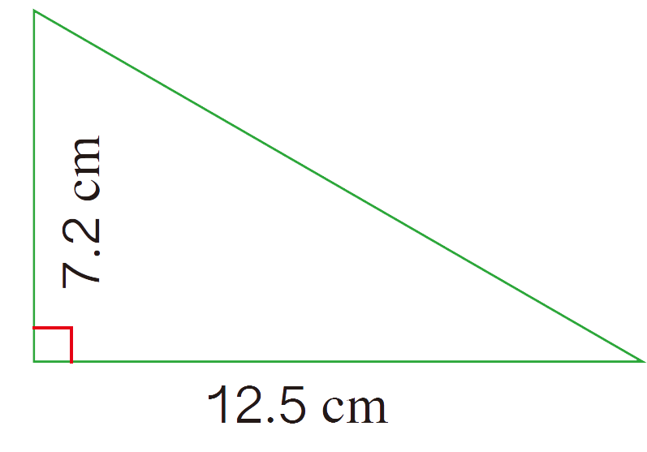
课堂练习
2. 一种三角尺的形状如下图，它的面积是多少？
[教材P92 做一做 第2题]
S = ah÷2
= 12.5×7.2÷2
= 45（cm²）
答：它的面积是 45 cm²。

Slide 19
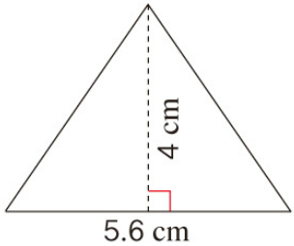
课堂练习
如图，一种零件有一面是三角形。三角形的底是 5.6 cm，高是 4 cm，这个三角形的面积是多少平方厘米？
[教材P92 做一做 第3题]
S = ah÷2
= 5.6×4÷2
= 11.2（cm²）
答：这个三角形的面积是 11.2 cm²。

Slide 20
课堂小结
通过本节课的学习，你有什么收获？

Slide 21
版权声明
感谢您下载xippt平台上提供的PPT作品，为了您和xippt以及原创作者的利益，请勿复制、传播、销售，否则将承担法律责任！xippt将对作品进行维权，按照传播下载次数进行十倍的索取赔偿！
1. 在xippt出售的PPT模板是免版税类(RF:
Royalty-Free)正版受《中国人民共和国著作法》和《世界版权公约》的保护，作品的所有权、版权和著作权归xippt所有,您下载的是PPT模板素材的使用权。
2. 不得将xippt的PPT模板、PPT素材，本身用于再出售,或者出租、出借、转让、分销、发布或者作为礼物供他人使用，不得转授权、出卖、转让本协议或者本协议中的权利。

Slide 22
人教版小学数学五年级上册
第六单元 多边形的面积
感谢你的聆听
MENTAL HEALTH COUNSELING PPT
讲解人：xippt 时间：2020.6.1

